Slide 1
Звіт про виконання лабораторної роботи №3
Мій варіант:

Slide 2
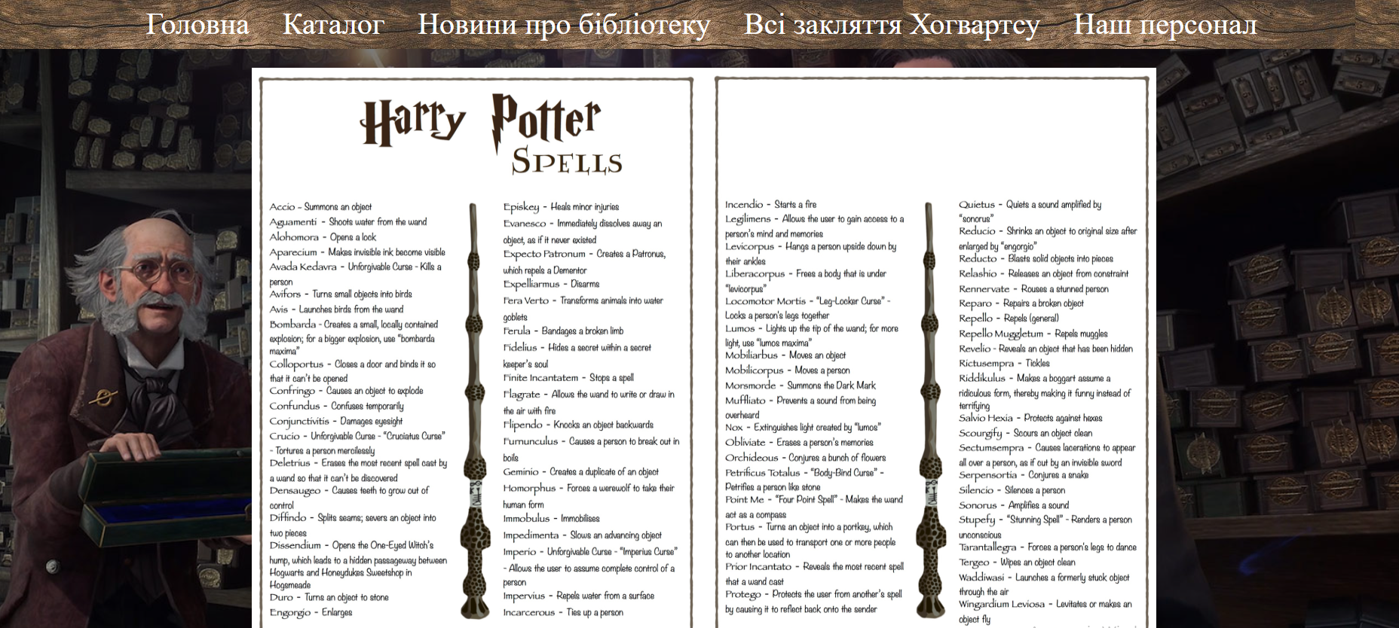
Сторінка №4

Slide 3
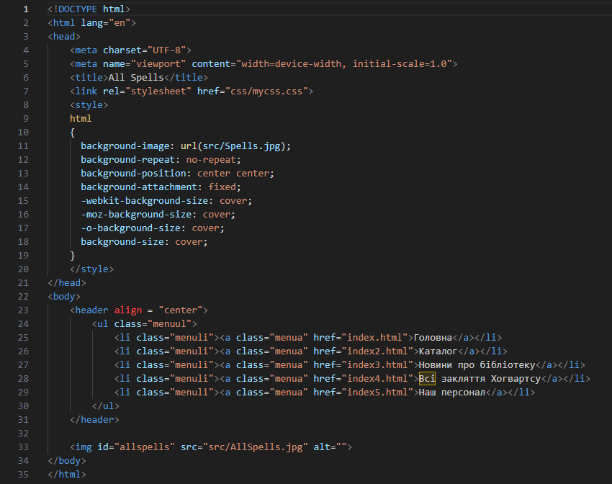
Код №4

Slide 4
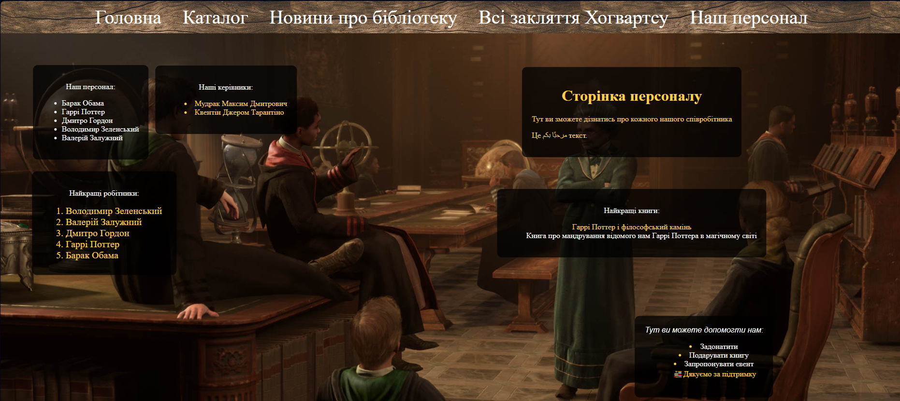
Сторінка №5

Slide 5
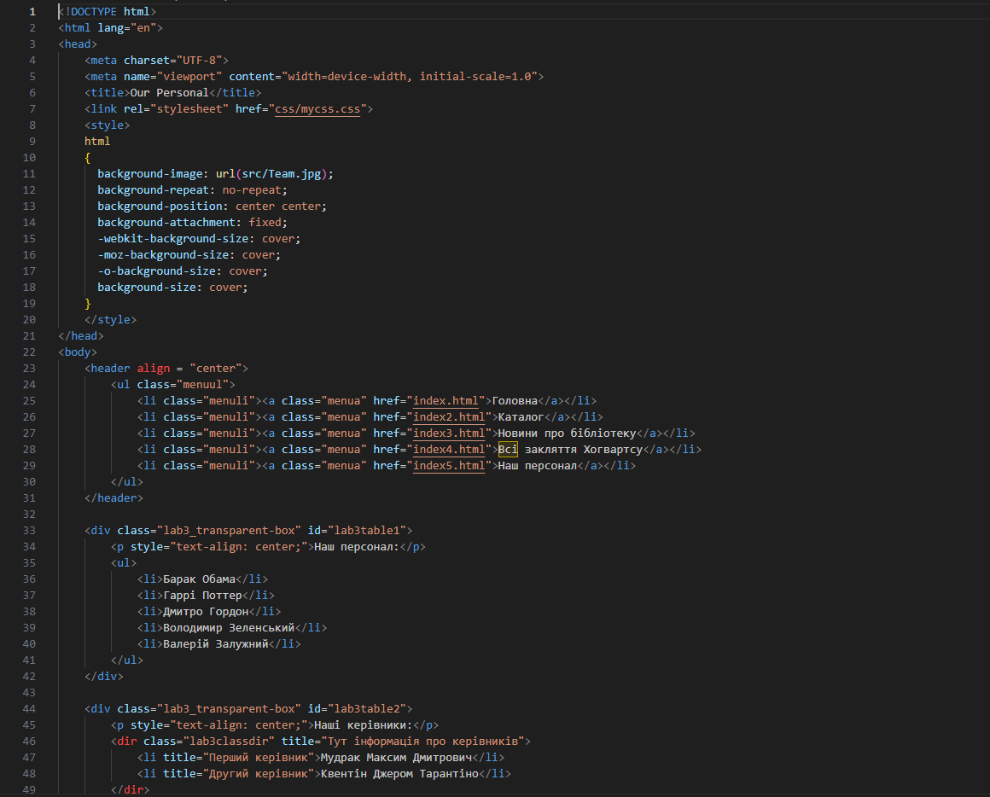
Код №5

Slide 6
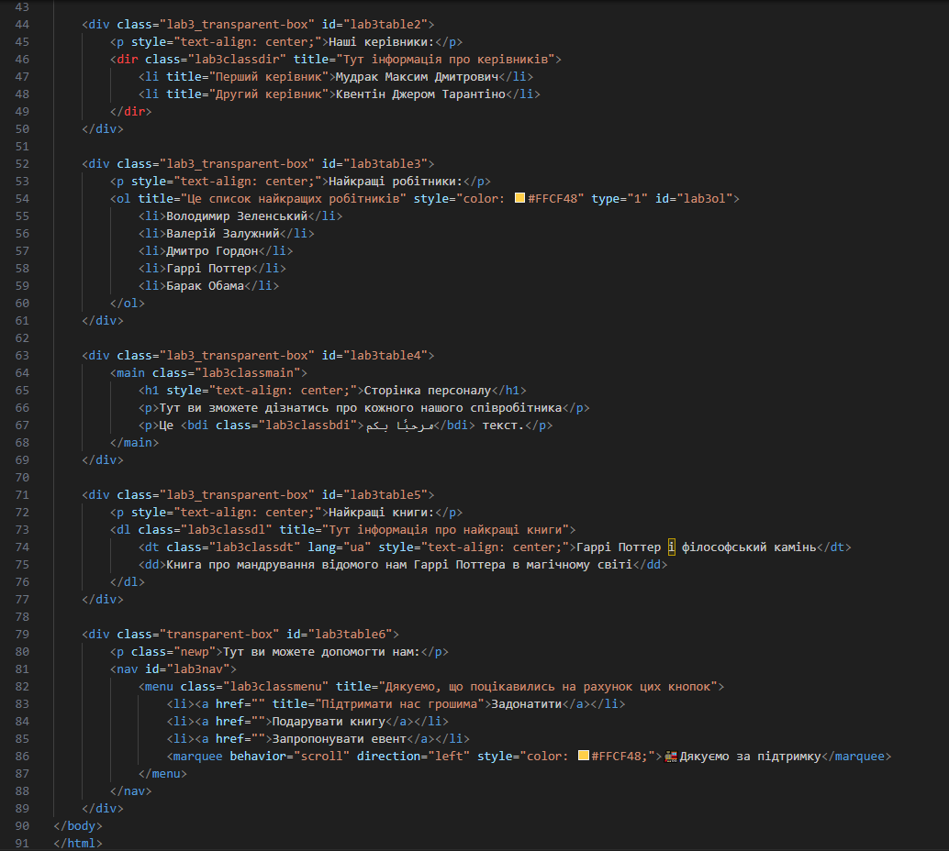
Код №5(2)

Slide 7
Посилання на репозиторій GitHub:
https://github.com/MaximMudrak23/WebLabs

